Slide 1
3-sinf tarbiya fani Mustahkamlash mavzusi

Slide 2
Reja
San'at tarbiyasi va uning ahamiyati
Ijodiy fikrlashni rivojlantirish usullari
Talabalarning san'atga bo'lgan qiziqishini oshirish

Slide 3
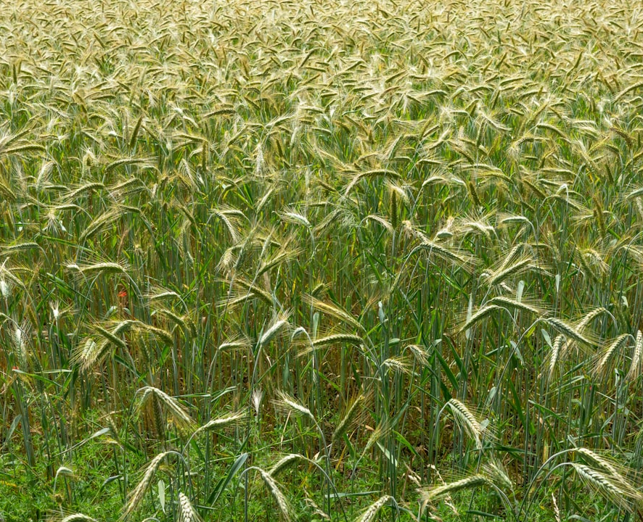
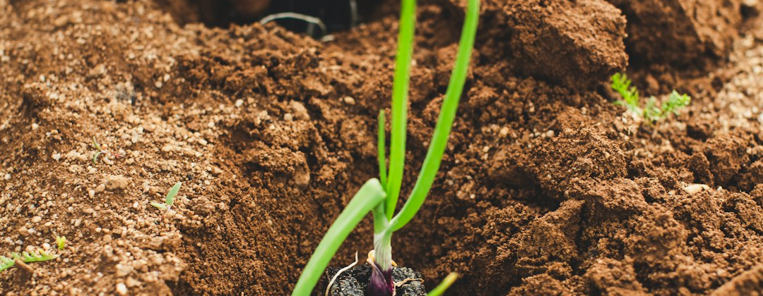
San'at tarbiyasining asosiy maqsadlari
San'at tarbiyasi ijodkorlik va estetik ko'nikmalarni rivojlantiradi.
Bu bolalarning hissiy o'sishi va ijtimoiy muhitda o'zini tutishini ta'minlaydi.
Photo by Martijn Baudoin on Unsplash
Photo by Markus Spiske on Unsplash

Slide 4
San'at tarbiyasining amaliy ahamiyati
Kundalik hayotda san'at tarbiyasining roli
Ta'lim jarayoni va shaxsiy rivojlanish
San'at tarbiyasi inson hayotining muhim qismi bo'lib, ijodiy fikrlash va estetik his-tuyg'ularni rivojlantirishga yordam beradi. Bu jarayon shaxsiy o'sishimizga xizmat qiladi.
Ta'lim jarayonida san'at tarbiyasi o'quvchilarning ijodiy qobiliyatlarini rivojlantiradi. O'quvchilar fikrlarini erkin ifoda etishni va guruhda ishlashni o'rganadilar.
San'at tarbiyasi bizni turli madaniyatlar bilan tanishtiradi va bu dunyoqarashimizni kengaytiradi. San'at hissiyotlarni boshqarishga va ijtimoiy aloqalarni o'rnatishga yordam beradi.
San'at tarbiyasi shaxsning ishonchini oshiradi. O'quvchilar o'z ijodiy faoliyatlari orqali o'zlarini tanib olishadi va imkoniyatlarini kashf etishadi.

Slide 5
Ijodiy Fikrlashni Rivojlantirish
Ijodiy fikrlash - bu yangi g'oyalar tug'dirish va muammolarni hal qilish jarayonidir. U shaxsning o'z fikrlarini erkin ifoda etishiga, innovatsion yondashuvlar ishlab chiqishiga yordam beradi. Ijodiy fikrlash shaxsiy va professional rivojlanishda muhim rol o'ynaydi.
Ijodiy fikrlashning asosiy xususiyatlari: - Erkin fikrlash - Yangi g'oyalar ishlab chiqish - O'zaro bog'lanish - Muammolarni turli burchaklardan ko'rish. Ijodiy fikrlashni rivojlantirishning afzalliklari: - Yaratish qobiliyatining oshishi - Mustaqil va o'z-o'zini anglaydigan shaxslar paydo bo'lishi - Jamiyatda innovatsiyalarni kiritish imkoniyati.

Slide 6

Ijodiy Fikrlashni Rivojlantirish Usullari
Ijodiy fikrlashni rivojlantirish uchun quyidagi mashqlarni bajarish mumkin: yangi g'oyalar yaratish, tasviriy san'at asarlarini tahlil qilish va muammolarni yechish vazifalarini bajarish. Bu mashqlar o'quvchilarning ijodiy qobiliyatlarini oshirishga yordam beradi.
Ijodiy fikrlashni rag'batlantirish uchun qulay muhit yaratish zarur. Bu muhitda o'quvchilar o'z fikrlarini erkin ifodalashlari, yangiliklardan qo'rqmasliklari va o'zaro fikr almashishlari uchun sharoitlar yaratilishi lozim.
Ijodiy fikrlashni rivojlantirishda o'yin va faoliyatlar muhim rol o'ynaydi. Bu o'yinlar orqali o'quvchilar bir-birlari bilan hamkorlikda ishlashni, ijodiy yechimlar topishni va o'zlarining g'oyalarini ifodalashni o'rganadilar.
Photo by Chad Stembridge on Unsplash

Slide 7
San'atga Qiziqishni Oshirishning Ahamiyati
- San'at bolalar tarbiyasida muhim rol o'ynaydi, ijodiy fikrlashni rivojlantiradi va his-tuyg'ularni ifoda etishga yordam beradi. - San'atga qiziqish bolalar ruhiy holatini yaxshilaydi va ijtimoiy ko'nikmalarini oshiradi. - Misollar: Rassomchilik va musiqa darslari bolalarga fikrlarini aniq ifoda etishni va ijodiy jarayonlarni boshqarishni o'rgatadi.

Slide 8
San'atga Qiziqishni Oshirish Usullari
San'at darslari talabalarga ijodiy fikrlashni rivojlantirish va san'atga qiziqishni oshirishda muhim ahamiyatga ega. Ular orqali talabalar san'atning turli tuman yo'nalishlari bilan tanishadilar va o'z ijodiy qobiliyatlarini namoyon etish imkoniyatiga ega bo'lishadi.
Amaliy mashg'ulotlar va ijodiy loyihalar, talabalarning san'at bilan bevosita shug'ullanishlariga yordam beradi. Ushbu faoliyatlar orqali ular o'zlarini ifoda etish, yangi g'oyalar yaratish va san'at asarlarini yaratish jarayonida o'z hissalarini qo'shishadi.
Ota-onalar va o'qituvchilarning roli bolalarning san'atga qiziqishini oshirishda juda muhimdir. Ular bolalarni qo'llab-quvvatlashlari, ularga san'at asarlarini ko'rsatishlari va ijodiy faoliyatlarga jalb qilishlari kerak.

Slide 9
Xulosa
San'at tarbiyasining asosiy maqsadlari bolalar rivojlanishida muhim rol o'ynaydi. Bu maqsadlar bolalarning ijodiy qobiliyatlarini rivojlantirishda va shaxsiyati uchun zarur ko'nikmalarni shakllantirishda yordam beradi.
San'at tarbiyasi kundalik hayotda va ta'lim jarayonida qo'llaniladi. Bu bolalarga san'at orqali o'zlarini ifoda etish imkonini beradi va ularga yangi dunyoqarashlarni ochadi.
Ijodiy fikrlashni rivojlantirish san'at tarbiyasining ajralmas qismi hisoblanadi. Ota-onalar va o'qituvchilarning roli san'at tarbiyasida muhim ahamiyatga ega.

Slide 10
Foydalanilgan Adabiyotlar
1. Rahmonov, J. A. San'at tarbiyasining asosiy maqsadlari. Toshkent, 2019.
2. Qodirov, S. Ijodiy fikrlashni rivojlantirish va uning ta'siri. O'zbekiston Ta'limi, 2020.
3. Mustaqimova, N. San'atga qiziqishni oshirish usullari. Ta'lim va Innovatsiya, 2021.
4. Ismoilov, N. San'at tarbiyasining amaliy ahamiyati. O'zbekiston San'ati, 2018.
5. Akramov, T. Ijodiy fikrlash va san'at tarbiyasi. O'zbekiston Ta'limi jurnali, 2022.

Slide 11
E'tiboringiz uchun rahmat!

